Slide 1
线性模型
线性回归
线性判别分析
对数几率回归

Slide 2
线性回归
回归是希望找出属性x与标记y之间的连续函数关系
线性回归假设样本x与标记y有线性关系：
其中m是样本x的属性个数，wi为第i个属性的权重

Slide 3
y=f(x)的评价标准
希望样本与标签尽可能落在f(x)上
定义损失函数：
其中n是样本数量,i指第i个样本
x和y确定，需找到(w;b)使损失最小

Slide 4
损失函数的矩阵形式
为方便运算，把求和式写成矩阵形式
约定m指每个属性数量，n指样本数量,没有转置标记的一律视为列向量
记：
损失函数可写成：

Slide 5
E(w)与E‘(w‘;b)是等值的
原来的损失函数及权值向量w被加上一撇以示区别

Slide 6
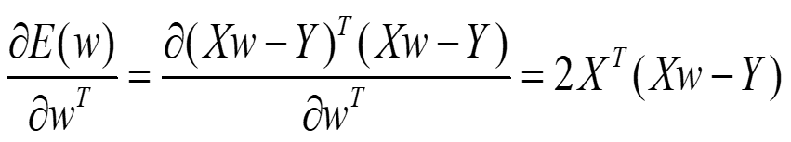

E(w)有极值？
E(w)对w求一二阶偏导
实际上$X^{T}X就是$E(w)的海塞矩阵
对E(w)的第k个分量求一阶偏导，再对第p个分量求二阶偏导（偏置b被当做分量之一）

Slide 7
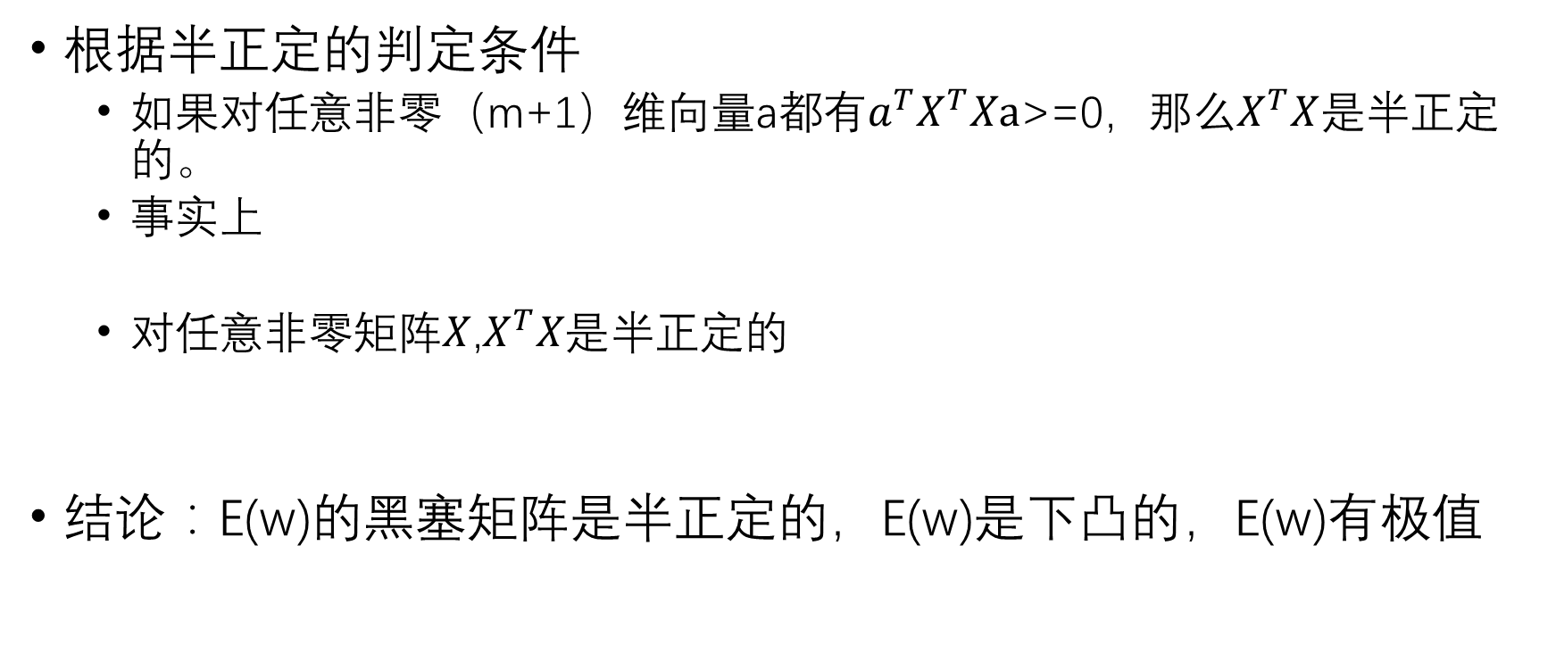
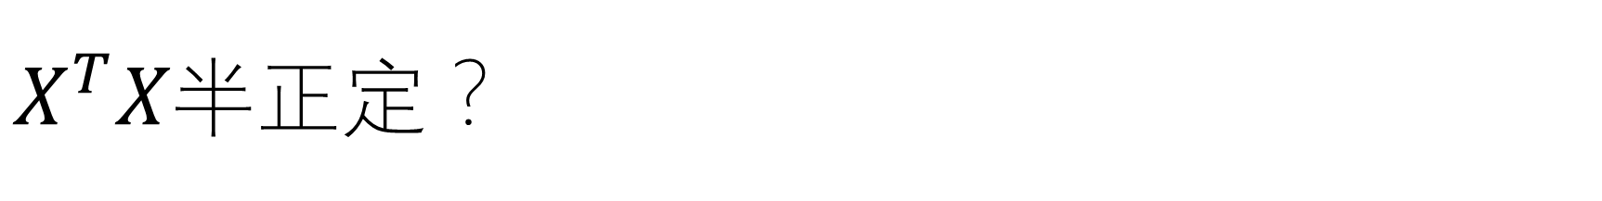
$X^{T}X半正定$？
根据半正定的判定条件
如果对任意非零（m+1）维向量a都有${a^{T}X}^{T}Xa$>=0，那么$X^{T}X$是半正定的。
事实上
对任意非零矩阵$X$,$X^{T}X是$半正定的
结论：E(w)的黑塞矩阵是半正定的，E(w)是下凸的，E(w)有极值

Slide 8
minE(w)的解析解
E(w)对w求一阶偏导
令上式为0解得：

Slide 9
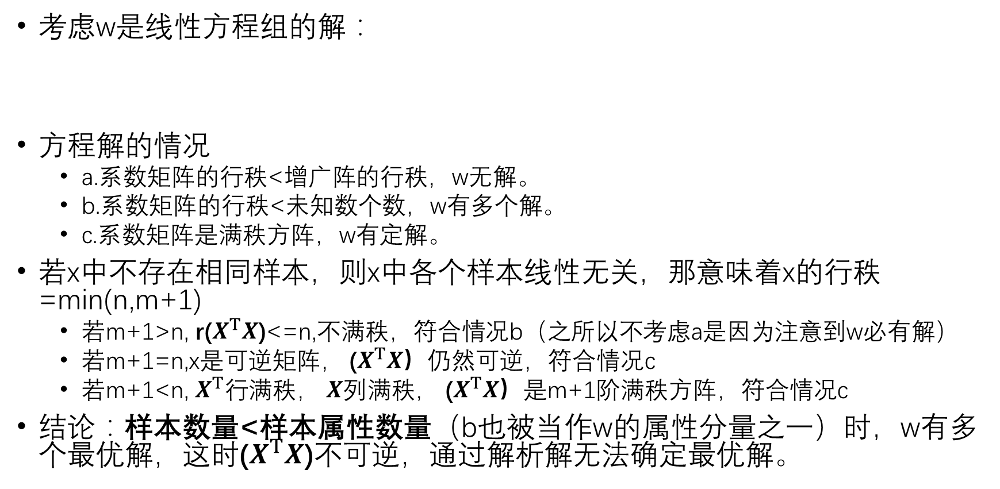
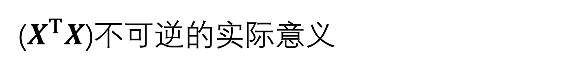
($X^{T}X$)不可逆的实际意义
考虑w是线性方程组的解：
方程解的情况
a.系数矩阵的行秩<增广阵的行秩，w无解。
b.系数矩阵的行秩<未知数个数，w有多个解。
c.系数矩阵是满秩方阵，w有定解。
若x中不存在相同样本，则x中各个样本线性无关，那意味着x的行秩=min(n,m+1)
若m+1>n, r($X^{T}X$)<=n,不满秩，符合情况b（之所以不考虑a是因为注意到w必有解）
若m+1=n,x是可逆矩阵， ($X^{T}X$）仍然可逆，符合情况c
若m+1<n, $X^{T}行$满秩， $X列满秩$， ($X^{T}X$）是m+1阶满秩方阵，符合情况c
结论：样本数量<样本属性数量（b也被当作w的属性分量之一）时，w有多个最优解，这时($X^{T}X$)不可逆，通过解析解无法确定最优解。

Slide 10
小结
通过最小化损失函数来寻找最优的线性函数
损失函数是有极小值的
通过矩阵表示损失函数能求得损失函数取极小值时w的解析解
解析解无定解是因为样本数比属性数量还少

Slide 11
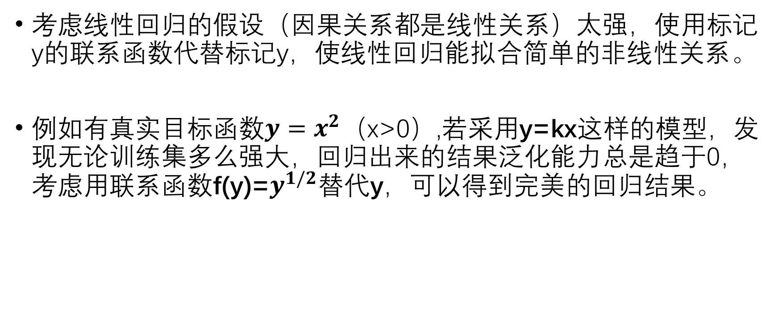
联系函数
考虑线性回归的假设（因果关系都是线性关系）太强，使用标记y的联系函数代替标记y，使线性回归能拟合简单的非线性关系。
例如有真实目标函数$y=x^{2}$（x>0）,若采用y=kx这样的模型，发现无论训练集多么强大，回归出来的结果泛化能力总是趋于0，考虑用联系函数f(y)=$y^{1/2}替代$y，可以得到完美的回归结果。

Slide 12
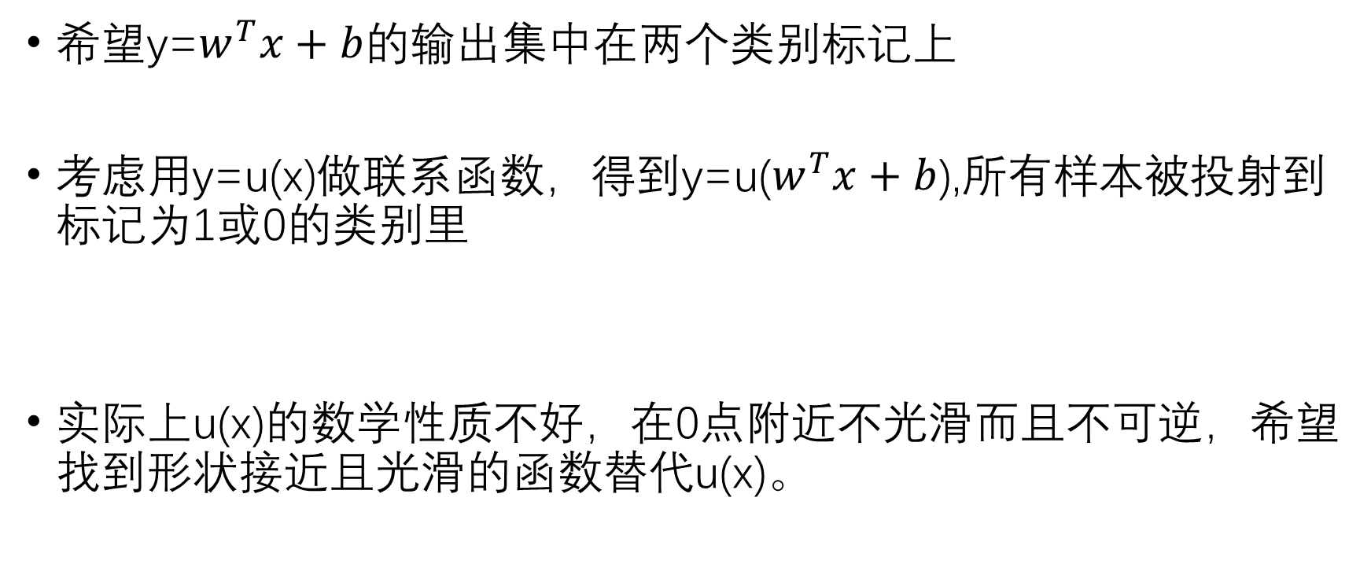
对具有连续特征样本做二分类
希望y=$w^{T}x+b$的输出集中在两个类别标记上
考虑用y=u(x)做联系函数，得到y=u($w^{T}x+b$),所有样本被投射到标记为1或0的类别里
实际上u(x)的数学性质不好，在0点附近不光滑而且不可逆，希望找到形状接近且光滑的函数替代u(x)。

Slide 13
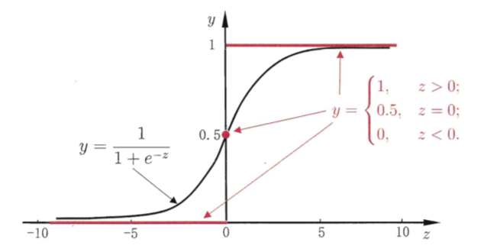

对数几率函数
用对数几率函数替代阶跃函数
相应的联系函数
替代后，所有的样本的标记落在正半轴归为1类，落在负半轴归为0类
可以把y值看作样本属于1类的概率，那么（1-y）可以看作样本属于0类的概率
（约定用f(x)指代线性模型$w^{T}x+b$）

Slide 14
的评价标准
希望样本属于各自分类的概率更高，从图上看，希望y=f(x)尽量远离0点。
考虑用极大似然估计估算(w;b),在确定的(w;b)下，计算出每个样本属于自己分类的概率，希望这些概率的积最大。
定义似然函数

Slide 15
对L(w;b)的变形
考虑到多个小数相乘可能产生下溢出，对L取自然对数变成负数求和的形式，
带入p(y=1),p(y=0)，问题变成最大化下面的式子
令 ,问题变成最小化小L(这一步并没有实际意义)

Slide 16
小L有极值？
对 的求二阶混合偏导
小L的海塞矩阵：
结论：小L(w;b)是下凸的，有极小值

Slide 17
求(w;b)使小L极小
由于使用了非线性的联系函数小L与（w;b）的关系是非线性的
无法再用矩阵运算求解析解，考虑用梯度下降。
求各分量偏导：
在任意点处梯度向量：
选任意的初始(w;b) 执行 :

Slide 18
小结
用模型y=u(f(x))替换y=f(x)实现对连续特征样本的二分类
u(x)不好用，用形状相似的对数几率函数g(x)替代u(x)
如果将y=g(f(x))看作x分归入1类的概率，恰好能用极大似然估计估算（w;b）
似然函数是下凸有极值的，可以用梯度下降法求得

Slide 19
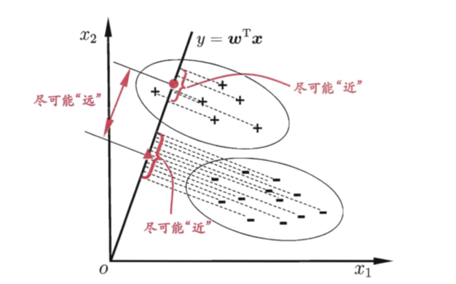
线性判别分析
希望将样本点投影在低维的子空间上，使投影点尽可能满足：同类别的点尽可能聚集，不同类间尽可能分散。

Slide 20
线性空间投影
x是m维空间的一个点，m-1维的超平面需要m-1个m维向量来描述

Slide 21
点之间的离散程度
所有样本点x以及各类均值点u在w上的投影:
两类均值投影点的欧氏距离的平方
样本点的投影到所在类均值点的投影的欧式距离的平方：
对所有样本点求L’的平方和作为类内离散程度的度量：
希望L尽量大，L’尽量小

Slide 22
求J的极值

Slide 23

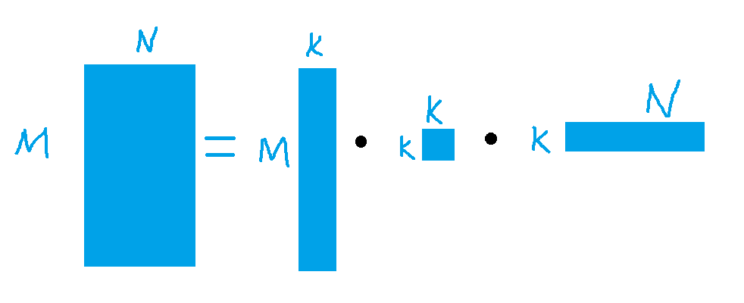
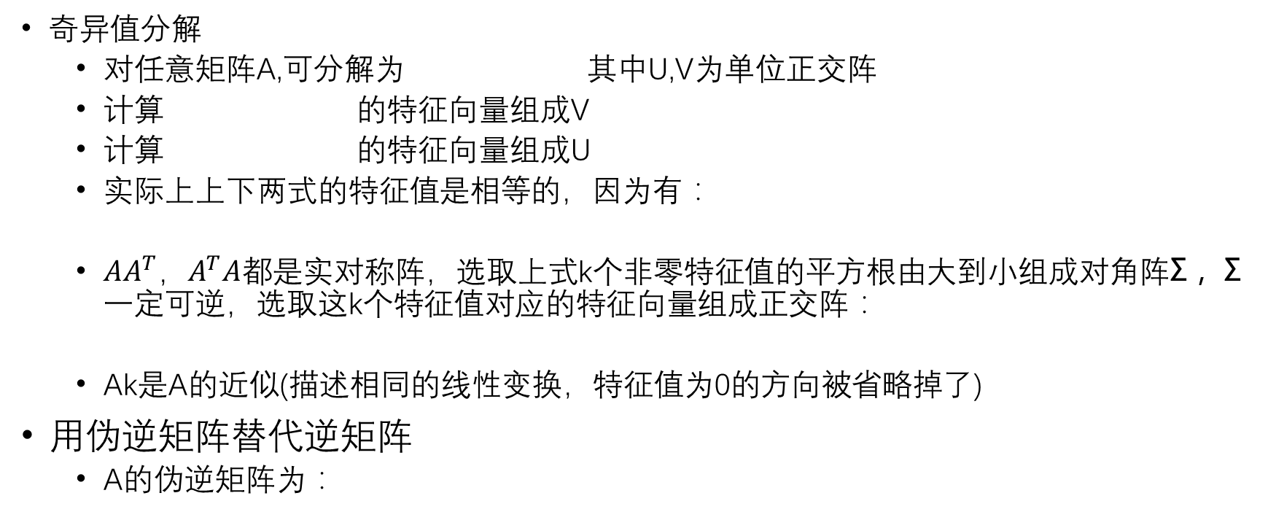
矩阵不可逆的另一种处理方式
奇异值分解
对任意矩阵A,可分解为 其中U,V为单位正交阵
计算 的特征向量组成V
计算 的特征向量组成U
实际上上下两式的特征值是相等的，因为有：
$AA^{T}，A^{T}A$都是实对称阵，选取上式k个非零特征值的平方根由大到小组成对角阵Σ， Σ一定可逆，选取这k个特征值对应的特征向量组成正交阵：
Ak是A的近似(描述相同的线性变换，特征值为0的方向被省略掉了)
用伪逆矩阵替代逆矩阵
A的伪逆矩阵为：

Slide 24
小结
对二分类问题，把样本投影在过原点的直线上希望同一类尽量聚集，不同类里离的尽量远
用欧氏距离衡量离散聚集程度
希望最大化（内间离散度）/（类内离散度）
转化为限定条件下的极值问题有拉格朗日乘子法得解析解
用伪逆矩阵替代不可逆矩阵的逆解决Sw不可逆的情况

